Slide 1
НАША ИСТОРИЯ
«Война в судьбе моей семьи»
«НАША ИСТОРИЯ»
«Война в судьбе моей семьи»
Выполнила: Гусевская Анастасия 14 лет
Выполнила: Гусевская Анастасия 14 лет

Slide 2
Кино о войне
Мы смотрим кино о войне, А правда - намного страшнее, Наверное, даже вдвойне, А, может, гораздо сильнее. Кино - это только сюжет: Нажал вмиг на кнопку и вышел; В реальности - выхода нет, Нет кнопки, чтоб сделать потише. Война - это грохот и дым, Разруха, грязь, запахи, взрывы, Война - это смерть, а не фильм, Где кадры полны позитивом. Мы смотрим кино о войне, Когда всё в финале удачно, Мы знаем, реальность вдвойне Страшней, чем кино, однозначно.
Ирина Яненсон

Slide 3
Война – это самое тяжёлое и страшное испытание во все времена и для всех народов, но самой ужасающей была та война, Великая Отечественная. Много перенесло на своих плечах то поколение. На этой войне погибли миллионы людей. Эта война задела горем каждую семью в стране. Надо знать и помнить тех, кто завоевал эту победу. Мне не хотелось бы, чтобы наше поколение или то, которое будет жить после нас, пережило подобное испытание. Мир надо беречь любой ценой!
Война – это самое тяжёлое и страшное испытание во все времена и для всех народов, но самой ужасающей была Великая Отечественная Война.
На этой войне погибли миллионы людей. Эта война задела горем каждую семью в стране и моя семья- не исключение.
Мой прадед участвовал в этой войне, но сведений об этом осталось совсем немного.

Slide 4
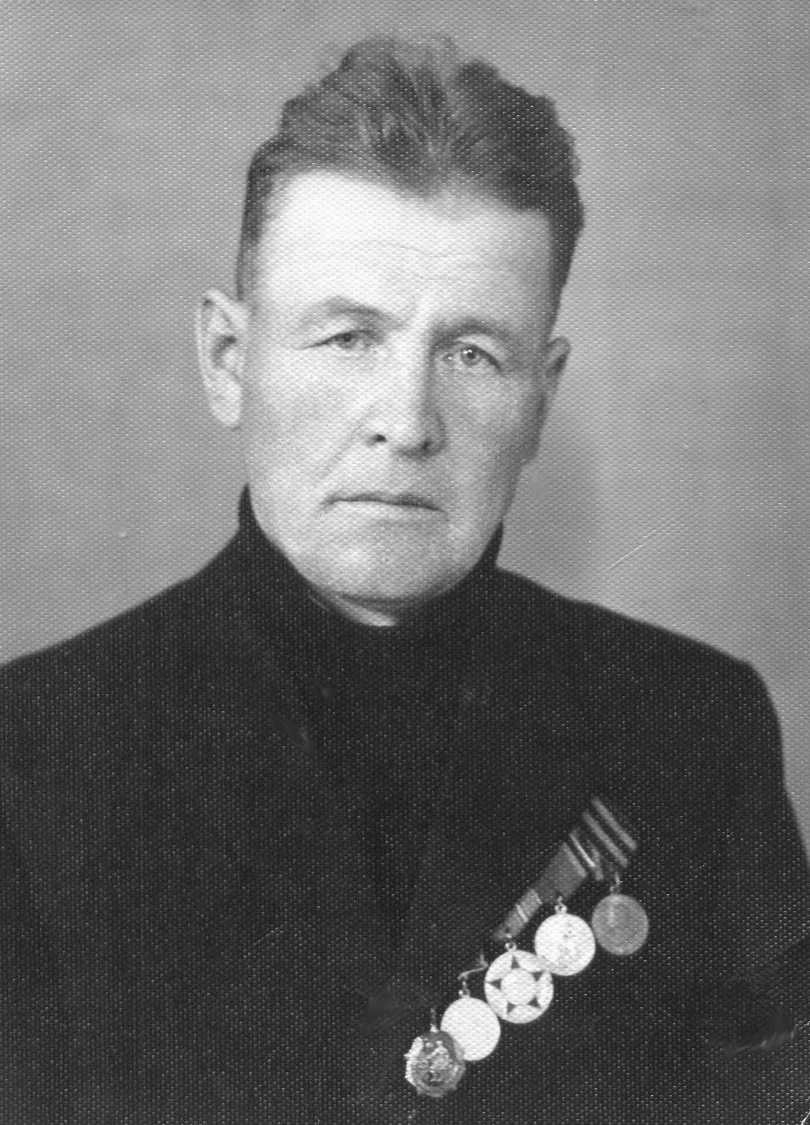
Хомутников Павел
Прокопьевич
(1924-1990гг)

Slide 5
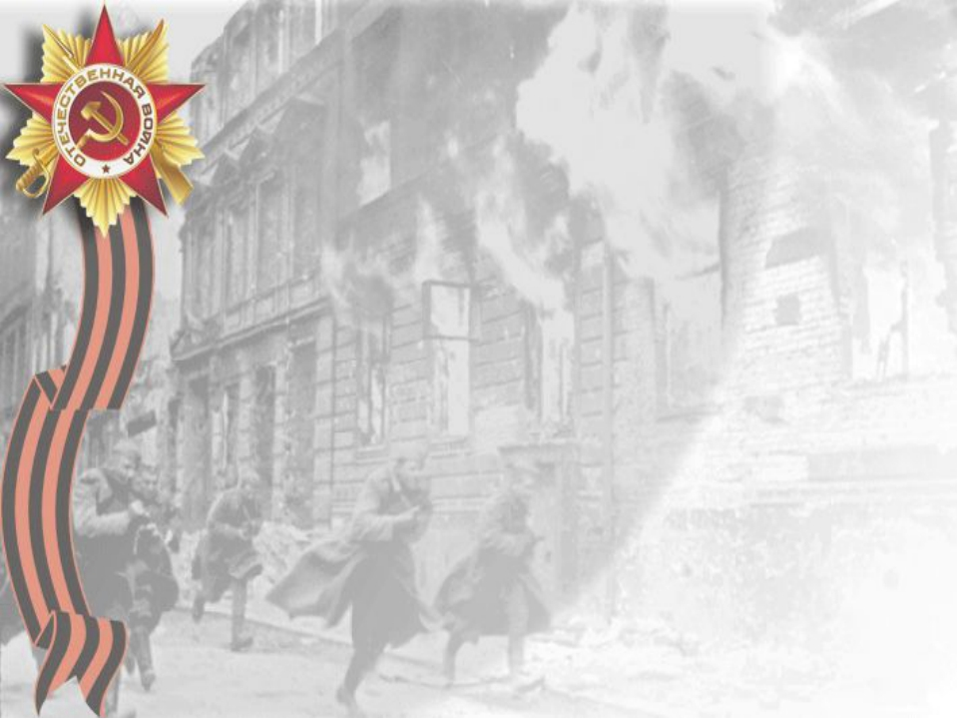
Моего прадедушку звали Хомутников Павел Прокопьевич.
Он родился 22.02.1924г. в д. Княжинье
Ленского района Архангельской области.
Когда началась война, дедушке было 17 лет, поэтому в ряды Советской армии он был призван в 1942г. Служил в Заполярье в морской пехоте краснофлотцем на полуострове Рыбачий.
Эта земля находится на Кольском полуострове, в 70 км от Мурманска.
.

Slide 6
Трудно переоценить значение Рыбачьего для обороны всего Советского Заполярья. руководитель обороны Севера генерал В. А. Фролов не раз подчеркивал, что,
кто владеет Рыбачьим, тот владеет Кольским заливом, тот, в конечном счете, владеет и Мурманском.
Не было дня, чтобы по защитникам Рыбачьего не била вражеская артиллерия с суши и моря, ни одного ясного дня, чтобы не бомбила их вражеская авиация. Вокруг Рыбачьего постоянно рыскали крупные надводные корабли и подводные лодки фашистского флота.

Slide 7
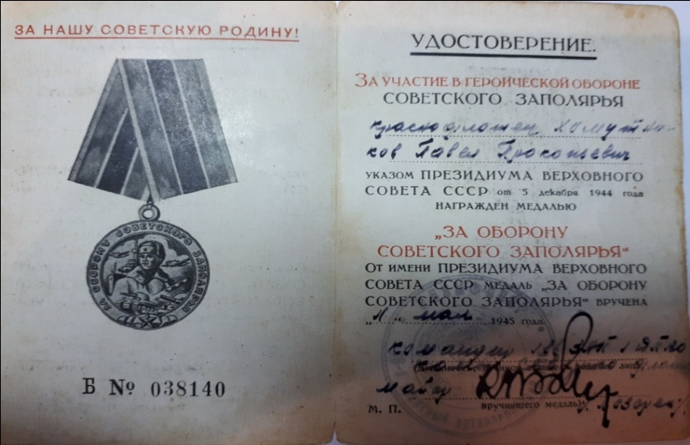
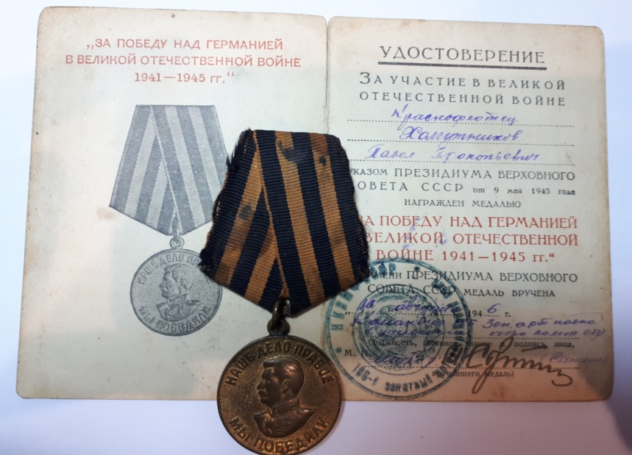
За заслуги перед Отечеством был награждён медалями
« ЗА ОБОРОНу СОВЕТСКОГО ЗАПОЛЯРЬЯ»
«ЗА ПОБЕДУ НАД ГЕРМАНИЕЙ
В Великой Отечественной Войне»

Slide 8
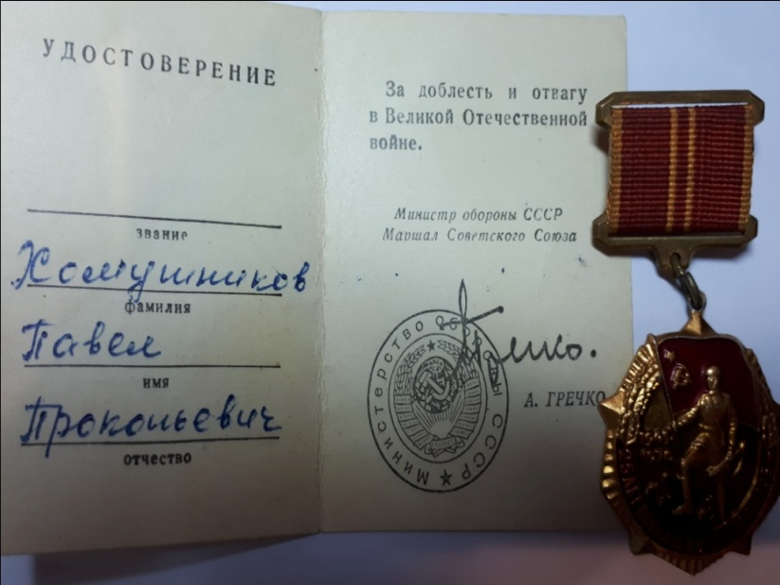
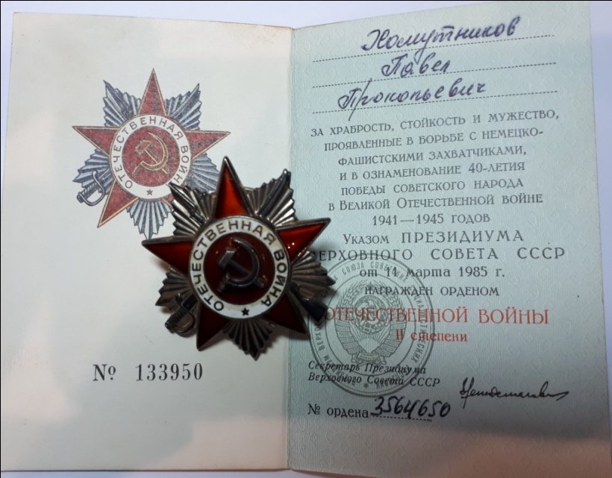
«За доблесть и отвагу в Великой Отечественной Войне»
НАГРАЖДЁН ОРДЕНОМ «ОТЕЧЕСТВЕННОЙ ВОЙНЫ
ІΙ СТЕПЕНИ»
а в послевоенное время и другими юбилейными медалями

Slide 9
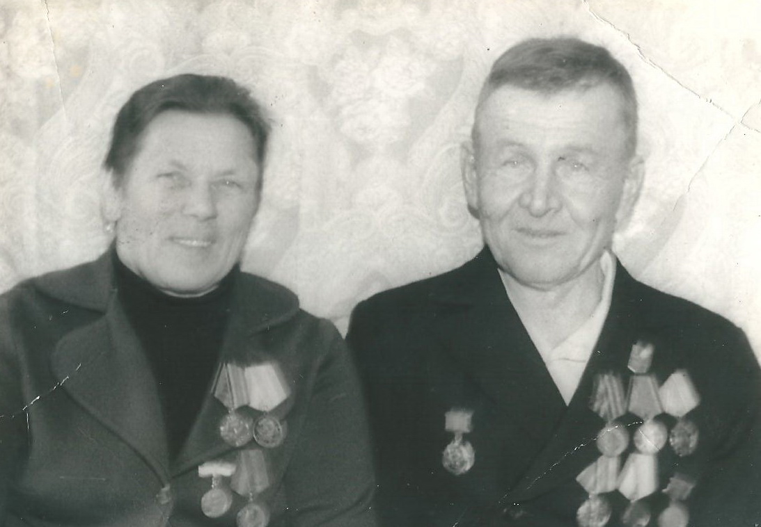
В 1947г. вернулся с армии в родную деревню. Работал конюхом в колхозе,
а в 1950г. женился на моей прабабушке
Хомутниковой Ольге Петровне.

Slide 10
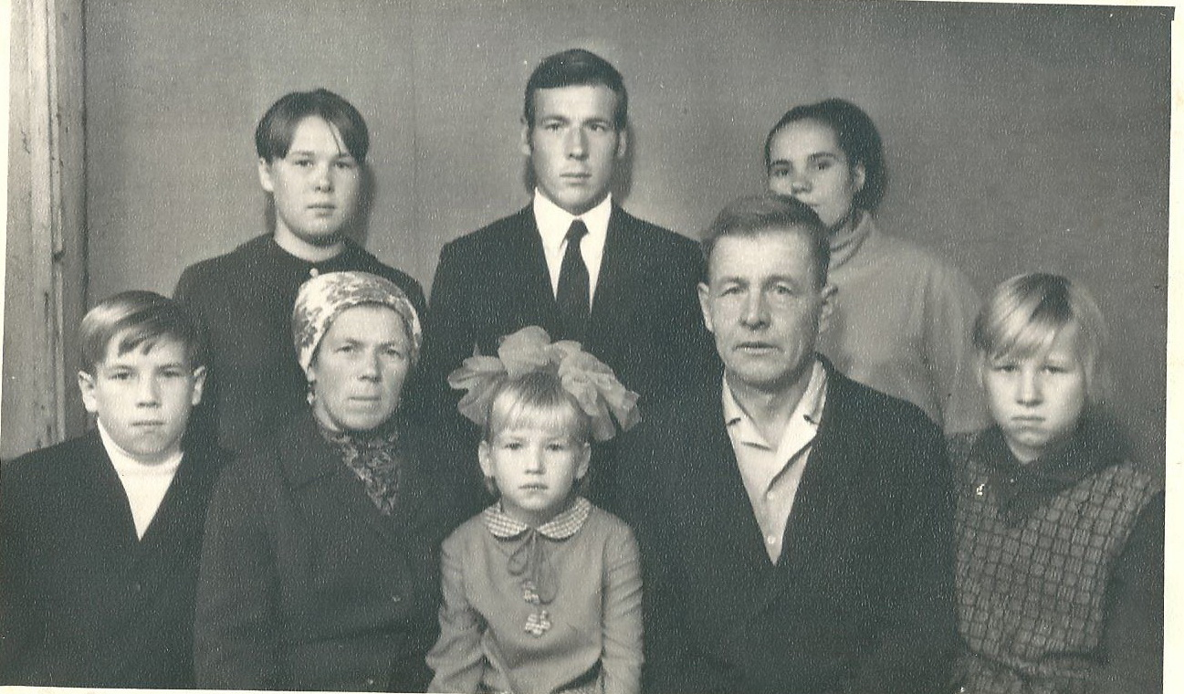
В 1963г вместе с семьёй переехали в Урдому.
Работал в "Верхнелупьинском ЛПХ" на нижнем складе.
В 1976г. заболел, получил ІΙ группу инвалидности
умер 22.12.1990г

Slide 11
Я часто смотрю на награды прадеда.
Эти ордена - реликвия, а для меня – семейная реликвия, которую я буду хранить и передавать по наследству из поколения в поколение, чтобы помнили.
никто не забыт, ничто не забыто
Люди должны помнить свою историю!
Наша страна славится героями, защитниками земли русской.
Не будь их, не было бы и победы.
Я горжусь тем, что мой прадедушка, воевал и внёс достойный вклад в Победу над фашизмом

